Slide 1
LES RÈGLES ASSOCIATIVES
DATA MINING
Équipe Data Mining
Année Scolaire 2023/2024

Slide 2
TYPES D’APPLICATIONS
Techniques
Non Supervisées
Techniques Supervisées
Pas de variables cibles
Selon la catégorie des variables cibles
Association
Discrimination
Scoring
Prédiction
Analyse du chariot
Variable « cible » qualitative
Variable « cible » quantitative
Visualisation
Classement
Analyse spatiale
Clustering
Variable « cible » qualitative
Classification Automatique

Slide 3
MOTIVATIONS et OBJECTIFS
Rechercher les associations consiste à rechercher les règles du type :
« Si pour un individu, la variable A = Xa, la variable B = Xb, etc, alors, dans 80% des cas, la variable Z = Xz, cette configuration se rencontrant pour 30 % des individus »
Repérer des règles liant les données avec un bon niveau de probabilité
découverte de relations fines entre attributs (ou variables)
généralisation des dépendances fonctionnelles
Mettre en évidence les produits / des articles achetés ensemble
Transcrire la connaissance sous forme de règles d’association
Règles du style : < si [P(tid,X) := prémisse] alors [P(tid,Y) := conséquence] >
Différents types de règles
origine « panier de la ménagère »
étendues aux tables multiples et aux attributs continus

Slide 4






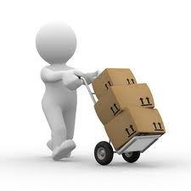

UTILITÉ DES RÈGLES D’ASSOCIATION
Le panier moyen
La course à la fidélisation des clients
Réductions personnalisées à la caisse
Profil-client
Le test des nouveaux produits
Améliorer les systèmes de recommandation
Le parcours magasin
Cartes de fidélité
Notes:
La distribution réussit à mieux cibler ses mailings
Même Carrefour, précurseur dans bien des domaines, n'a développé que récemment des systèmes d'informations sur ses clients. L'arrivée, de Daniel Bernard, (qui n’est plus chez Carrefour, suite conflit avec les actionnaires du Groupe) un ancien du distributeur allemand Métro, a marqué un changement de mentalité. Le distributeur a donné un gros coup d'accélérateur à ses projets high-tech, avec le recrutement de l'Américain Bruce Johnson, ancien patron de l'informatique et de la logistique chez Palmolive. La nouvelle équipe formée autour de ce cadre de haut vol s'est lancée dans la traque aux données. Carrefour vient d'ailleurs de faire plusieurs appels d'offres auprès de sociétés informatiques, dont le montant dépasserait le milliard de francs, afin de mettre au point un outil duplicable au niveau mondial.
Grâce aux informations contenues dans les tickets de caisse, la distribution réussit à mieux cibler ses mailings. Mais l'analyse de ces renseignements entraîne de plus en plus souvent des changements radicaux. Traitées par de mystérieux algorithmes, ces masses de données révèlent des tendances, des groupes d'acheteurs, des comportements d'achat... Carrefour a ainsi mis au point un logiciel de data-mining reposant sur l'un de ces algorithmes, qui lui permet de redessiner un supermarché et de reconstituer le cheminement d'un client dans le magasin. Son nouveau concept de supermarché, Magali, découle de cet outil.
La course à la fidélisation des clients
Parallèlement au développement de ces armes logicielles, les grands de la distribution se sont lancés dans une course à la fidélisation de leurs clients. L'idée est simple : en mixant ticket de caisse et carte de fidélité, les professionnels sont capables de déterminer le profil du consommateur, voire de mettre un nom derrière chaque Caddie. « Le premier objectif de la distribution est de satisfaire d'abord ses clients les plus loyaux », explique Alban Neveux, directeur du cabinet Roland Berger & Partners. Ces consommateurs, qui ne constituent que 20 % des clients de la grande surface, représentent en moyenne 70 % du chiffre d'affaires des enseignes. En unifiant ses systèmes de carte, Casino peut compter sur une base de 1,5 million d'acheteurs. Auchan en compte à peu près autant. « Les informations récoltées sur les clients permettent de piloter les promotions et de rendre adéquate l'offre au niveau des chalandises », affirme Claude Palmieri, chez Auchan.
Plusieurs magasins ont tiré de ces technologies des applications à effet immédiat. Dans des magasins tests (Monoprix, Leclerc et Système U), on pratique le self-scanning. La méthode consiste pour les clients cobayes à scanner le code-barre de chacun des produits choisis dans les rayons. L'opération permet au distributeur de réduire l'attente aux caisses et, surtout, de connaître précisément le parcours du consommateur en magasin, puis de le pousser à augmenter son panier moyen.
Réductions personnalisées à la caisse
De son côté, Casino a mis en place, depuis 1995, l'analyse directe de la note. Au moment où le ticket de caisse est émis, des offres « Ecobon », qui correspondent aux achats effectués, sont proposées au client. Par exemple, s'il achète de la confiture, un bon de réduction sur des biscottes lui sera remis à la caisse. Au total, cinquante marques participent au système Catalina Marketing.
La taille des entrepôts de données et la puissance des logiciels d'analyse détermine désormais la compétitivité d'un distributeur. Les Français ont pris du retard sur les Américains dans la collecte des données, mais ils disposent d'atouts dans l'analyse. Certains groupes sont sur le point de pouvoir croiser leurs bases de données avec des éléments fluctuants, comme le climat. Une augmentation de température décuplera la consommation de bières ou d'eau et nécessitera une commande supplémentaire. Leclerc planche sur l'objectif ultime : « le marketing direct », scande Bruno Roudaut, responsable logistique chez le distributeur breton. A terme, les hypers ont une idée bien précise en tête : préparer eux-mêmes votre liste d'achats.
Réapprovisionnement par les ventes
Le nombre de produits achetés est comptabilisé par marque, et cette donnée est rapportée aux fournisseurs. La commande ne passe plus par les entrepôts, ce qui réduit les stocks et les ruptures de produits.
Chiffre d'affaires des promotions
En prenant en compte l'ensemble des tickets de caisse, le chiffre d'affaires réalisé sur les produits en promotion apparaît rapidement. Sur une promotion qui ne dure qu'une journée, le résultat peut même être pris en compte le soir même.
Profil-client
Le contenu du ticket de caisse est analysé et permet de déterminer la situation du consommateur (célibataire, couple avec enfants, animaux...). Chez Casino, cette donnée est immédiatement prise en compte et des bons de réduction, en corrélation avec les achats effectués, sont émis avec le ticket de caisse.
Le test des nouveaux produits
10.000 nouveaux produits sont référencés chaque année, mais 60% d'entre eux se soldent par un échec commercial. En quelques mois, le résultat des ventes de ces produits est lisible, et en cas d'échec, le produit peut être rapidement éliminé des linéaires.
Le panier moyen
Chaque ticket de caisse pris en compte permet de définir le montant moyen dépensé par le client à chacun de ses passages dans le magasin. En examinant le type de produits achetés, l'enseigne peut tenter d'orienter les consommateurs, par des promotions par exemple, vers des produits liés à leurs besoins.
Cartes de fidélité
Pour la grande distribution, les processus de fidélisation de la clientèle se révèlent extrêmement rentables. Non seulement ces consommateurs constituent un noyau d'acheteurs réguliers, mais ils sortent de l'anonymat. Les distributeurs peuvent adapter leurs linéaires à leurs besoins, leur proposer de nouveaux services, et même cibler leurs mailings suivant leur attentes.
Le parcours magasin
La liste des produits choisis permet au distributeur de retracer le trajet effectué par le client dans son magasin, voire le chiffre d'affaires de chaque linéaire. Une donnée qui lui permet de redessiner le plan de son magasin en éliminant les « zones d'ombre » (les linéaires qui ne génèrent que peu de chiffre).

Slide 5

ANALYSE DES TICKETS DE CAISSE
N° Transaction (Caddie) | Contenu du caddie
1 | Poulet | Moutarde | Œufs | Pates
2 | Moutarde | Œufs
3 | Pain | Beurre | Poulet
4 | Pates
5 | Pain | Lait | Beurre
6 | Œufs | Pain
7 | Confiture
Une observation = un caddie
Ne tenir compte que de la présence des produits : peu importe leur quantité
Dans un caddie : le nombre de produits est variable
La liste des produits est immense et variable

Slide 6
TABLEAU DES TRANSACTIONS
Mettre en évidence les produits / des articles achetés ensemble
Transcrire la connaissance sous forme de règles d’association
si [P(tid,X) := prémisse] alors [P(tid,Y) := conséquence]
N° Transaction (Caddie) | Contenu du caddie
1 | Poulet | Moutarde | Œufs | Pates
si Poulet et Moutarde alors Œufs et Pates
N° Transaction (Caddie) | Contenu du caddie
6 | Œufs | Pain
si Œufs alors Pain

Slide 7
TABLEAU BINAIRE
N° Transaction (Caddie) | Contenu du caddie
1 | Poulet | Moutarde | Œufs | Pates
2 | Moutarde | Œufs
3 | Pain | Beurre | Poulet
4 | Pates
5 | Pain | Lait | Beurre
6 | Œufs | Pain
7 | Confiture
désignation
P1 = Poulet
P2 = Moutarde
P3 = Œufs
P4 = Pates
P5 = Pain
P6 = Beurre
P7 = Lait
P8 = Confiture
 | P1 | P2 | P3 | P4 | P5 | P6 | P7 | P8
1
2
3
4
5
6
7

Slide 8
TABLEAU BINAIRE
N° Transaction (Caddie) | Contenu du caddie
1 | Poulet | Moutarde | Œufs | Pates
2 | Moutarde | Œufs
3 | Pain | Beurre | Poulet
4 | Pates
5 | Pain | Lait | Beurre
6 | Œufs | Pain
7 | Confiture
désignation
P1 = Poulet
P2 = Moutarde
P3 = Œufs
P4 = Pates
P5 = Pain
P6 = Beurre
P7 = Lait
P8 = Confiture
 | P1 | P2 | P3 | P4 | P5 | P6 | P7 | P8
1 | 1
2
3
4
5
6
7

Slide 9
TABLEAU BINAIRE
N° Transaction (Caddie) | Contenu du caddie
1 | Poulet | Moutarde | Œufs | Pates
2 | Moutarde | Œufs
3 | Pain | Beurre | Poulet
4 | Pates
5 | Pain | Lait | Beurre
6 | Œufs | Pain
7 | Confiture
désignation
P1 = Poulet
P2 = Moutarde
P3 = Œufs
P4 = Pates
P5 = Pain
P6 = Beurre
P7 = Lait
P8 = Confiture
 | P1 | P2 | P3 | P4 | P5 | P6 | P7 | P8
1 | 1 | 1
2
3
4
5
6
7

Slide 10
TABLEAU BINAIRE
N° Transaction (Caddie) | Contenu du caddie
1 | Poulet | Moutarde | Œufs | Pates
2 | Moutarde | Œufs
3 | Pain | Beurre | Poulet
4 | Pates
5 | Pain | Lait | Beurre
6 | Œufs | Pain
7 | Confiture
désignation
P1 = Poulet
P2 = Moutarde
P3 = Œufs
P4 = Pates
P5 = Pain
P6 = Beurre
P7 = Lait
P8 = Confiture
 | P1 | P2 | P3 | P4 | P5 | P6 | P7 | P8
1 | 1 | 1 | 1
2
3
4
5
6
7

Slide 11
TABLEAU BINAIRE
N° Transaction (Caddie) | Contenu du caddie
1 | Poulet | Moutarde | Œufs | Pates
2 | Moutarde | Œufs
3 | Pain | Beurre | Poulet
4 | Pates
5 | Pain | Lait | Beurre
6 | Œufs | Pain
7 | Confiture
désignation
P1 = Poulet
P2 = Moutarde
P3 = Œufs
P4 = Pates
P5 = Pain
P6 = Beurre
P7 = Lait
P8 = Confiture
 | P1 | P2 | P3 | P4 | P5 | P6 | P7 | P8
1 | 1 | 1 | 1 | 1
2
3
4
5
6
7

Slide 12
TABLEAU BINAIRE
N° Transaction (Caddie) | Contenu du caddie
1 | Poulet | Moutarde | Œufs | Pates
2 | Moutarde | Œufs
3 | Pain | Beurre | Poulet
4 | Pates
5 | Pain | Lait | Beurre
6 | Œufs | Pain
7 | Confiture
désignation
P1 = Poulet
P2 = Moutarde
P3 = Œufs
P4 = Pates
P5 = Pain
P6 = Beurre
P7 = Lait
P8 = Confiture
 | P1 | P2 | P3 | P4 | P5 | P6 | P7 | P8
1 | 1 | 1 | 1 | 1 | 0
2
3
4
5
6
7

Slide 13
TABLEAU BINAIRE
N° Transaction (Caddie) | Contenu du caddie
1 | Poulet | Moutarde | Œufs | Pates
2 | Moutarde | Œufs
3 | Pain | Beurre | Poulet
4 | Pates
5 | Pain | Lait | Beurre
6 | Œufs | Pain
7 | Confiture
désignation
P1 = Poulet
P2 = Moutarde
P3 = Œufs
P4 = Pates
P5 = Pain
P6 = Beurre
P7 = Lait
P8 = Confiture
 | P1 | P2 | P3 | P4 | P5 | P6 | P7 | P8
1 | 1 | 1 | 1 | 1 | 0 | 0
2
3
4
5
6
7

Slide 14
TABLEAU BINAIRE
N° Transaction (Caddie) | Contenu du caddie
1 | Poulet | Moutarde | Œufs | Pates
2 | Moutarde | Œufs
3 | Pain | Beurre | Poulet
4 | Pates
5 | Pain | Lait | Beurre
6 | Œufs | Pain
7 | Confiture
désignation
P1 = Poulet
P2 = Moutarde
P3 = Œufs
P4 = Pates
P5 = Pain
P6 = Beurre
P7 = Lait
P8 = Confiture
 | P1 | P2 | P3 | P4 | P5 | P6 | P7 | P8
1 | 1 | 1 | 1 | 1 | 0 | 0 | 0
2
3
4
5
6
7

Slide 15
TABLEAU BINAIRE
N° Transaction (Caddie) | Contenu du caddie
1 | Poulet | Moutarde | Œufs | Pates
2 | Moutarde | Œufs
3 | Pain | Beurre | Poulet
4 | Pates
5 | Pain | Lait | Beurre
6 | Œufs | Pain
7 | Confiture
désignation
P1 = Poulet
P2 = Moutarde
P3 = Œufs
P4 = Pates
P5 = Pain
P6 = Beurre
P7 = Lait
P8 = Confiture
 | P1 | P2 | P3 | P4 | P5 | P6 | P7 | P8
1 | 1 | 1 | 1 | 1 | 0 | 0 | 0 | 0
2
3
4
5
6
7

Slide 16

TABLEAU BINAIRE
N° Transaction (Caddie) | Contenu du caddie
1 | Poulet | Moutarde | Œufs | Pates
2 | Moutarde | Œufs
3 | Pain | Beurre | Poulet
4 | Pates
5 | Pain | Lait | Beurre
6 | Œufs | Pain
7 | Confiture
désignation
P1 = Poulet
P2 = Moutarde
P3 = Œufs
P4 = Pates
P5 = Pain
P6 = Beurre
P7 = Lait
P8 = Confiture
 | P1 | P2 | P3 | P4 | P5 | P6 | P7 | P8
1 | 1 | 1 | 1 | 1 | 0 | 0 | 0 | 0
2 | 0 | 1 | 1 | 0 | 0 | 0 | 0 | 0
3 | 1 | 0 | 0 | 0 | 1 | 1 | 0 | 0
4 | 0 | 0 | 0 | 1 | 0 | 0 | 0 | 0
5 | 0 | 0 | 0 | 0 | 1 | 1 | 1 | 0
6 | 0 | 0 | 1 | 0 | 1 | 0 | 0 | 0
7 | 0 | 0 | 0 | 0 | 0 | 0 | 0 | 1

Slide 17

TABLEAU BINAIRE
 | P1 | P2 | P3 | P4 | P5 | P6 | P7 | P8
1 | 1 | 1 | 1 | 1 | 0 | 0 | 0 | 0
2 | 0 | 1 | 1 | 0 | 0 | 0 | 0 | 0
3 | 1 | 0 | 0 | 0 | 1 | 1 | 0 | 0
4 | 0 | 0 | 0 | 1 | 0 | 0 | 0 | 0
5 | 0 | 0 | 0 | 0 | 1 | 1 | 1 | 0
6 | 0 | 0 | 1 | 0 | 1 | 0 | 0 | 0
7 | 0 | 0 | 0 | 0 | 0 | 0 | 0 | 1
Dès que l’on peut se ramener à des données 0/1 :
Il est possible de construire des règles d’association

Slide 18
CODAGE DISJONCTIF COMPLET
Observation | Taille | Corpulence
1 | Petit | Mince
2 | Grand | Enveloppé
3 | Grand | Mince
Observation | Taille = Petit | Taille = Grand | Corpulence = Mince | Corpulence = Enveloppé
1
2
3

Slide 19
CODAGE DISJONCTIF COMPLET
Observation | Taille | Corpulence
1 | Petit | Mince
2 | Grand | Enveloppé
3 | Grand | Mince
Observation | Taille = Petit | Taille = Grand | Corpulence = Mince | Corpulence = Enveloppé
1
2
3

Slide 20
CODAGE DISJONCTIF COMPLET
Observation | Taille | Corpulence
1 | Petit | Mince
2 | Grand | Enveloppé
3 | Grand | Mince
Observation | Taille = Petit | Taille = Grand | Corpulence = Mince | Corpulence = Enveloppé
1
2
3

Slide 21
CODAGE DISJONCTIF COMPLET
Observation | Taille | Corpulence
1 | Petit | Mince
2 | Grand | Enveloppé
3 | Grand | Mince
Observation | Taille = Petit | Taille = Grand | Corpulence = Mince | Corpulence = Enveloppé
1 | 1
2
3

Slide 22
CODAGE DISJONCTIF COMPLET
Observation | Taille | Corpulence
1 | Petit | Mince
2 | Grand | Enveloppé
3 | Grand | Mince
Observation | Taille = Petit | Taille = Grand | Corpulence = Mince | Corpulence = Enveloppé
1 | 1 | 0
2
3

Slide 23
CODAGE DISJONCTIF COMPLET
Observation | Taille | Corpulence
1 | Petit | Mince
2 | Grand | Enveloppé
3 | Grand | Mince
Observation | Taille = Petit | Taille = Grand | Corpulence = Mince | Corpulence = Enveloppé
1 | 1 | 0 | 1
2
3

Slide 24
CODAGE DISJONCTIF COMPLET
Observation | Taille | Corpulence
1 | Petit | Mince
2 | Grand | Enveloppé
3 | Grand | Mince
Observation | Taille = Petit | Taille = Grand | Corpulence = Mince | Corpulence = Enveloppé
1 | 1 | 0 | 1 | 0
2
3

Slide 25
CODAGE DISJONCTIF COMPLET
Observation | Taille | Corpulence
1 | Petit | Mince
2 | Grand | Enveloppé
3 | Grand | Mince
Observation | Taille = Petit | Taille = Grand | Corpulence = Mince | Corpulence = Enveloppé
1 | 1 | 0 | 1 | 0
2 | 0 | 1 | 0 | 1
3 | 0 | 1 | 1 | 0
Dès que l’on peut se ramener à des données 0/1 :
Il est possible de construire des règles d’association

Slide 26
CODAGE COMPLET
Il s’agit de détecter les cooccurrences des modalités (attribut = valeur )
Certaines associations sont impossibles par construction
Observation | Taille = Petit | Taille = Grand | Corpulence = Mince | Corpulence = Enveloppé
1 | 1 | 0 | 1 | 0
2 | 0 | 1 | 0 | 1
3 | 0 | 1 | 1 | 0
 | P1 | P2 | P3 | P4 | P5 | P6 | P7 | P8
1 | 1 | 1 | 1 | 1 | 0 | 0 | 0 | 0
2 | 0 | 1 | 1 | 0 | 0 | 0 | 0 | 0
3 | 1 | 0 | 0 | 0 | 1 | 1 | 0 | 0
4 | 0 | 0 | 0 | 1 | 0 | 0 | 0 | 0
5 | 0 | 0 | 0 | 0 | 1 | 1 | 1 | 0
6 | 0 | 0 | 1 | 0 | 1 | 0 | 0 | 0
7 | 0 | 0 | 0 | 0 | 0 | 0 | 0 | 1

Slide 27
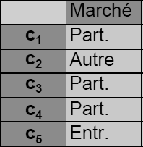
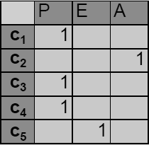

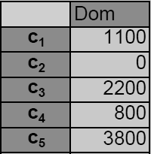
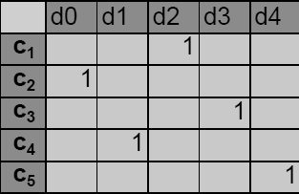
PASSAGE EN FORME DISJONCTIVE COMPLÈTE
Catégoriel, qualitatif, discret : type marché, entreprises, taux, appartenance, …
Continu, quantitatif : virement, âge, température, consommation, pourcentage, …

Slide 28
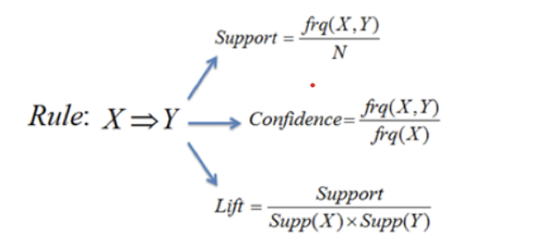
CRITÈRES D’ÉVALUATION DES RÈGLES D’ASSOCIATION
SUPPORT
CONFIANCE
LIFT
il représente la fiabilité.
mesure la fréquence à laquelle une règle associative particulière est vraie dans les données.
Sup(F1->F2) =P(F1 ∩ F2).
Plus le support est élevé, plus la règle est courante et donc plus fiable.
elle représente la précision de la règle et peut être vue comme la probabilité conditionnelle
Conf(F1->F2)=P(F2| F1).
Plus la confiance est élevée, plus la règle est fiable.
Le lift mesure la force de la
relation entre l'antécédent
et le conséquent par rapport
à leur occurrence
indépendante
lift( F1 ->F2) =P(F2 | F1) / P(F2) = Conf(F1->F2)/support(F2)
Un lift > 1 Indique une
corrélation positive
Un lift de 1 indique une
corrélation nulle
Un lift < 1 Indique une
corrélation négative.

Slide 29
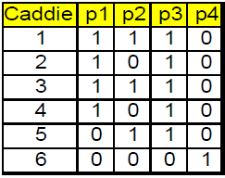
CRITÈRES D’ÉVALUATION DES RÈGLES D’ASSOCIATION
SUPPORT
CONFIANCE
indicateur de « fiabilité »
probabilité absolue P(X U Y)
||X U Y||/ ||BD|| = % de transactions vérifiant la règle
Indicateur de « précision »
probabilité conditionnelle P(Y/X)
||X U Y||/||X|| = % de transactions vérifiant l'implication
Règle d’association :
(R1): p1 → p2
sup(R1) = 2 : en termes absolus
ou sup(R1) = 2 / 6 = 33% : en termes relatifs
Conf(R1) = sup(R1) / sup(antécédant R1)
= sup(p1 → p2) / sup(p1) = 2 / 4 = 50 %
=(2/6)/ (4/6) = 2/4 = 50%

Slide 30
CRITÈRES D’ÉVALUATION DES RÈGLES D’ASSOCIATION
SUPPORT
CONFIANCE
indicateur de « fiabilité »
probabilité absolue :
P(X U Y)
||X U Y||/ ||BD|| = % de transactions vérifiant la règle
Indicateur de « précision »
probabilité conditionnelle : P(Y/X)
||X U Y||/||X|| = % de transactions vérifiant l'implication
Règle d’association :
p1 → p2
sup(R1) = 2 : en termes absolus
ou sup(R1) = 2 / 6 = 33% : en termes relatifs
Conf(R1) = sup(R1) / sup(antécédant R1)
= sup(p1 → p2) / sup(p1) = 2 / 4 = 50 %
« Bonne » règle = règle avec un support et une confiance élevée

Slide 31
Exemple 1 : ANALYSE DU PANIER DE LA MÉNAGÈRE
Règle
Support
2/4
1/4
Confiance
2/3
1/2
&

Slide 32
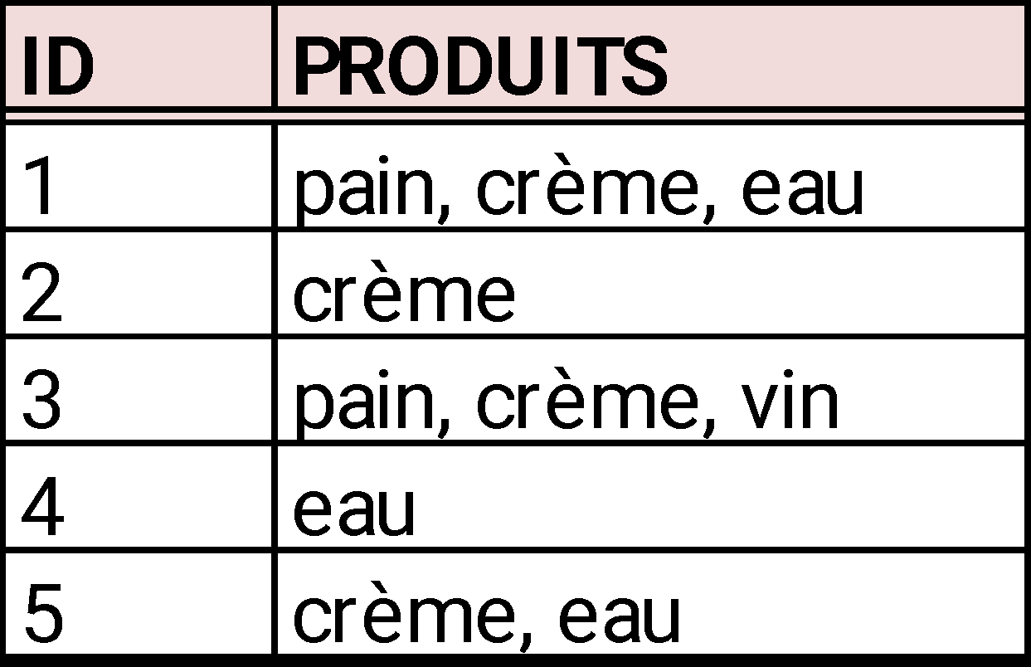
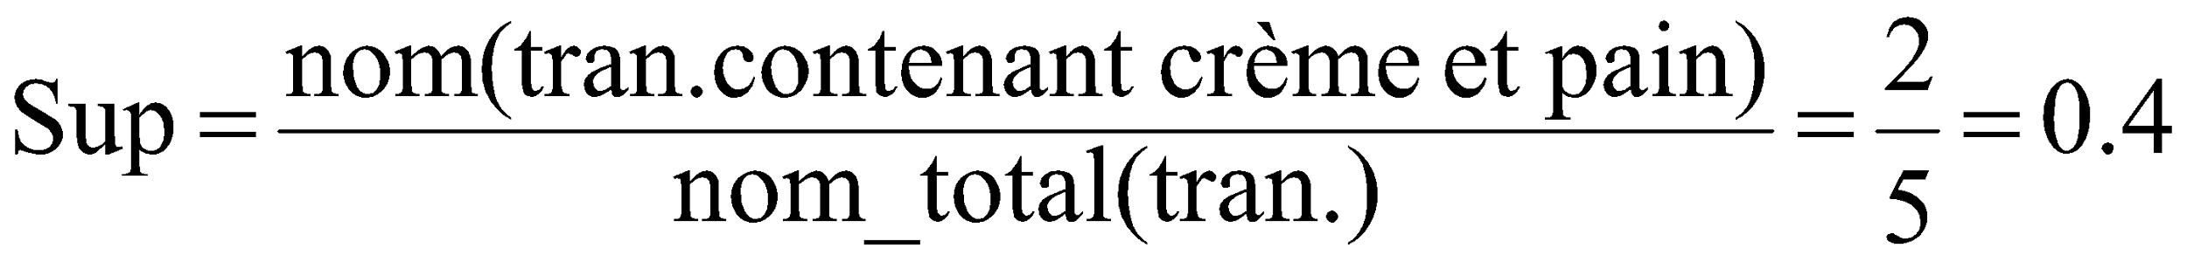
Exemple 2: ANALYSE DES TICKETS
{ "crème" } 🡺 { "pain" }
Support = Prob. (crème et pain) :
Confiance = Prob(crème et pain / crème) :

Slide 33
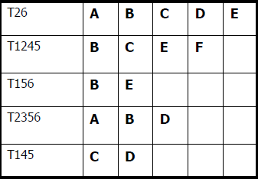
Exemple 3: consolidation des notions SUPPORT / CONFIANCE
« Si pour un individu, la variable A = X_{a}, la variable B = X_{b}, etc, alors, dans 80% des cas, la variable Z = X_{z}, cette configuration se rencontrant pour 30 % des individus »
La valeur de 80% est appelée indice de confiance
La valeur de 30% est appelée indice de support
l’indice de confiance de B → E :
l’indice de support de B → E :
l’indice de confiance de B → E :
3 / 4
l’indice de support de B → E :
3 / 5
Dans l’exemple précédent, on a :
- indice de confiance de l’association C → B est 2/3
- indice de support = 2/5.
Or, probabilité (B) = 0.8, B est présent dans presque tous les tickets de caisse.
Cette probabilité est supérieure à l’indice de confiance de
C → B, ce qui fait que l’on ne gagne rien à utiliser la règle
C → B pour prédire B.
Si l’on suppose aléatoirement qu’un ticket de caisse contient B, on n’a qu’1 chance / 5 de se tromper, contre 1 chance / 3 en appliquant la règle C → B.

Slide 34

DÉMARCHE D’EXTRACTION DES RÈGLES D’ASSOCIATION
Paramètres : Fixer un degré d’exigence sur les règles à extraire
Support min. (exp. 2 transactions)
Confiance min. (exp. 75%)
L’idée est surtout de contrôler (limiter) le nombre de règles produites
Démarche : Construction en deux temps
recherche des itemsets fréquents (support >= support min.)
à partir des itemsets fréquents, produire les règles (conf. >= conf. min.)
Quelques définitions :
item = produit
itemset = ensemble de produits (ex. {p1,p3})
sup(itemset) = nombre de transactions d’apparition simultanée des produits (ex. sup{p1,p3} = 4)
card(itemset) = nombre de produits dans l’ensemble (ex. card{p1,p3} = 2)

Slide 35
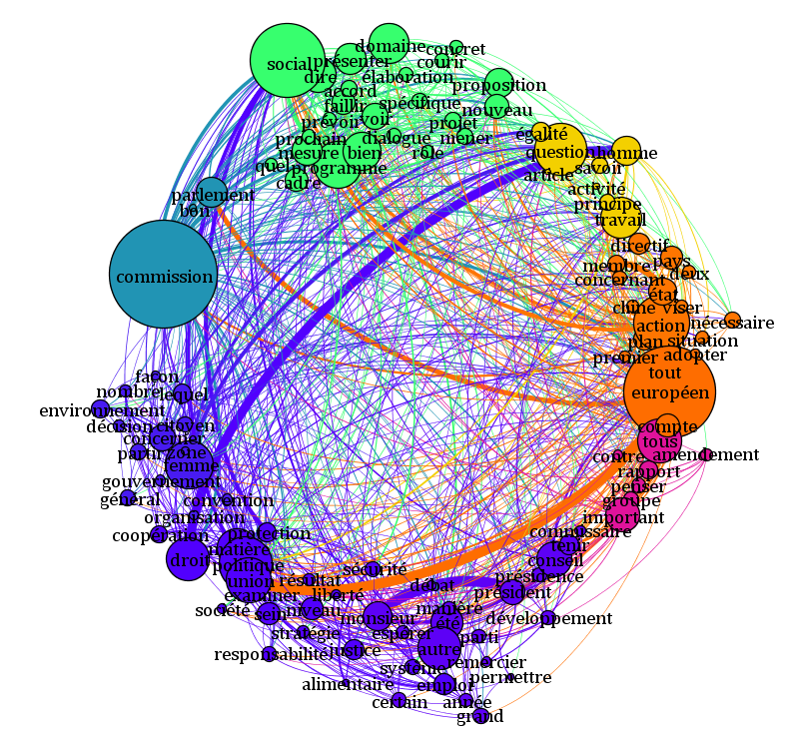
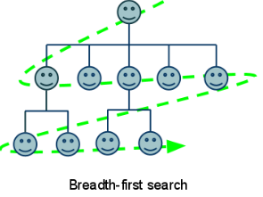
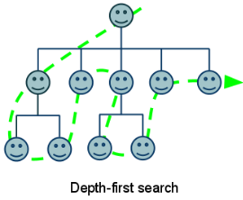
INDUCTION DE RÈGLES ASSOCIATIVES
Entrepôts de données
Parcours en Largeur d’abord
Parcours en Profondeur d’abord
FP-growth
Eclat
Apriori
Partition

Slide 36
ALGORITHME APRIORI [AGRAWAL94]
Première passe :
recherche des 1-ensembles fréquents
un compteur par produits
L'algorithme génère un candidat de taille k à partir de deux candidats de taille k-1 différents par le dernier élément
procédure apriori-gen
Passe k :
comptage des k-ensemble fréquents candidats
sélection des bons candidats

Slide 37
APRIORI – FRÉQUENTS ITEMSETS
L1 = { frequent 1-ensemble } ;
for (k = 2 ; Lk-1 ≠ ∅ ; k++) do
{
Ck = apriori-gen(Lk-1); // Generate new candidates
foreach transactions t ∈ DB do
{ // Counting
Ct = { subset(Ck, t) }; // get subsets of t candidates
foreach c ∈ Ct do c.count++;
}
Lk = { c ∈ Ck |c.count >= minsup } ; // Filter candidates
}
F = {Lk} ;

Slide 38
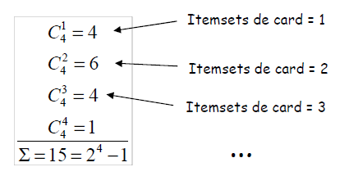
RECHERCHE DES ITEMSETS FRÉQUENTS
Combinaisons possibles
Cas général : 2^{J}-1 !!
Réduire l’exploration en éliminant certaines pistes

Slide 39
SIMULATION
On va prendre la valeur du Support minimal = 3
1-Itemsets | Support
{p1} | 4
{p2} | 3
{p3} | 5
{p4} | 1
L1 = { {p1}, {p2}, {p3} }
C2 = { {p1,p2}, {p1,p3}, {p2,p3} }

Slide 40
SIMULATION
On va prendre le Support minimal = 3
2-Itemsets | Support
{p1,p2} | 2
{p1,p3} | 4
{p2,p3} | 3
L2 = { {p1,p3}, {p2,p3} }
C3 = { {p1,p2 ,p3} }

Slide 41
SIMULATION
On va prendre le Support minimal = 3
3-Itemsets | Support
{p1,p2, p3} | 2
L3 = Ø
C4= Ø
F = { {p1}, {p2}, {p3}, {p1,p3}, {p2,p3} }

Slide 42


SIMULATION
On va prendre le pourcentage de la confiance minimale = 65%
{p1,p3}
p1→p3 : confiance = 4/4 = 100 %
p3→p1 : confiance = 4/5 = 80 %
{p2,p3}
p2→p3 : confiance = 3/3 = 100 %
p3→p2 : confiance = 3/5 = 60 %

Slide 43
INDICATEUR DE PERTINENCE DES RÈGLES MESURE D’INTÉRÊT : LIFT D’UNE RÈGLE
L’amélioration apportée par une règle, par rapport à une réponse au hasard est appelée « lift » et vaut :
lift (règle) = confiance (règle) / p (résultat)
= p (condition et résultat) / [ p (condition) x p (résultat) ]
Le lift est une bonne mesure de performance de la règle d’association.
Le lift est la confiance de la règle divisée par la valeur espérée de la confiance.
Interprétation du lift :
Un lift supérieur à 1 : Indique une corrélation positive
Un lift de 1 indique une corrélation nulle
Un lift inférieur à 1 : Indique une corrélation négative
lift (C →B) = 5/6 < 1
lift (B → C) = 6/5 > 1

Slide 44
ETUDE DE CAS DE RECHERCHE D’ASSOCIATIONS INTÉRESSANTES
TICKET 1
Farine
Sucre
Lait
TICKET 2
Œuf
Sucre
Chocolat
TICKET 3
Farine
Œuf
Sucre
Chocolat
TICKET 4
Œuf
Chocolat
Thé
TICKET 1
Farine
Sucre
Lait
Farine → Sucre | Sucre → Farine
Sucre → Lait | Lait → Sucre
Lait → Farine | Farine → Lait
Les n items sont :
I={Farine, Sucre, Lait, Œuf, Chocolat, Thé}
Critère d’extraction des règles
A partir d’un ensemble T de transactions, trouver toutes les règles :
avec un support sup > S_{min} et une confiance conf> C_{min} où S_{min} et C_{min} sont des seuils fixés a priori par l’utilisateur
Algorithme proposé par Agrawal et Srikant.

Slide 45
ETUDE DE CAS DE RECHERCHE D’ASSOCIATIONS INTÉRESSANTES
Le principe de l’algorithme est de rechercher l’ensemble L₁ de tous les items apparaissant dans au moins S_{min} x m transactions.
Puis, parmi C₂ qui est le produit cartésien de L₁ avec lui-même, on construit l’ensemble L₂ de tous les couples d’items apparaissant dans au moins S_{min} x m transactions.
L’algorithme s’arrête quand L_{k} est vide.

Slide 46
ETUDE DE CAS DE RECHERCHE D’ASSOCIATIONS INTÉRESSANTES
TICKET 1
Farine
Sucre
Lait
TICKET 2
Œuf
Sucre
Chocolat
TICKET 3
Farine
Œuf
Sucre
Chocolat
TICKET 4
Œuf
Chocolat
Thé
On décide de retenir un taux de support de 30%
Construction de C1
item1 | nombre
Farine | 2

Slide 47
ETUDE DE CAS DE RECHERCHE D’ASSOCIATIONS INTÉRESSANTES
TICKET 1
Farine
Sucre
Lait
TICKET 2
Œuf
Sucre
Chocolat
TICKET 3
Farine
Œuf
Sucre
Chocolat
TICKET 4
Œuf
Chocolat
Thé
On décide de retenir un taux de support de 30%
Construction de C1
item1 | nombre
Farine | 2
Sucre | 3

Slide 48
ETUDE DE CAS DE RECHERCHE D’ASSOCIATIONS INTÉRESSANTES
TICKET 1
Farine
Sucre
Lait
TICKET 2
Œuf
Sucre
Chocolat
TICKET 3
Farine
Œuf
Sucre
Chocolat
TICKET 4
Œuf
Chocolat
Thé
On décide de retenir un taux de support de 30%
Construction de C1
item1 | nombre
Farine | 2
Sucre | 3
Lait | 1

Slide 49
ETUDE DE CAS DE RECHERCHE D’ASSOCIATIONS INTÉRESSANTES
TICKET 1
Farine
Sucre
Lait
TICKET 2
Œuf
Sucre
Chocolat
TICKET 3
Farine
Œuf
Sucre
Chocolat
TICKET 4
Œuf
Chocolat
Thé
On décide de retenir un taux de support de 30%
Construction de C1
item1 | nombre
Farine | 2
Sucre | 3
Lait | 1
Œuf | 3

Slide 50
ETUDE DE CAS DE RECHERCHE D’ASSOCIATIONS INTÉRESSANTES
TICKET 1
Farine
Sucre
Lait
TICKET 2
Œuf
Sucre
Chocolat
TICKET 3
Farine
Œuf
Sucre
Chocolat
TICKET 4
Œuf
Chocolat
Thé
On décide de retenir un taux de support de 30%
Construction de C1
item1 | nombre
Farine | 2
Sucre | 3
Lait | 1
Œuf | 3
Chocolat | 3

Slide 51
ETUDE DE CAS DE RECHERCHE D’ASSOCIATIONS INTÉRESSANTES
TICKET 1
Farine
Sucre
Lait
TICKET 2
Œuf
Sucre
Chocolat
TICKET 3
Farine
Œuf
Sucre
Chocolat
TICKET 4
Œuf
Chocolat
Thé
On décide de retenir un taux de support de 30%
Construction de C1
item1 | nombre
Farine | 2
Sucre | 3
Lait | 1
Œuf | 3
Chocolat | 3
Thé | 1

Slide 52
ETUDE DE CAS DE RECHERCHE D’ASSOCIATIONS INTÉRESSANTES
TICKET 1
Farine
Sucre
Lait
TICKET 2
Œuf
Sucre
Chocolat
TICKET 3
Farine
Œuf
Sucre
Chocolat
TICKET 4
Œuf
Chocolat
Thé
On décide de retenir un taux de support de 30%
Construction de C1
item1 | nombre
Farine | 2
Sucre | 3
Lait | 1
Œuf | 3
Chocolat | 3
Thé | 1

Slide 53

ETUDE DE CAS DE RECHERCHE D’ASSOCIATIONS INTÉRESSANTES
TICKET 1
Farine
Sucre
Lait
TICKET 2
Œuf
Sucre
Chocolat
TICKET 3
Farine
Œuf
Sucre
Chocolat
TICKET 4
Œuf
Chocolat
Thé
On décide de retenir un taux de support de 30%
Construction de C1
item1 | nombre
Farine | 2
Sucre | 3
Lait | 1
Œuf | 3
Chocolat | 3
Thé | 1

Slide 54
ETUDE DE CAS DE RECHERCHE D’ASSOCIATIONS INTÉRESSANTES
TICKET 1
Farine
Sucre
Lait
TICKET 2
Œuf
Sucre
Chocolat
TICKET 3
Farine
Œuf
Sucre
Chocolat
TICKET 4
Œuf
Chocolat
Thé
On décide de retenir un taux de support de 30%
Construction de C2
item1 | item2 | nombre
Farine | Sucre | 2
Farine | Œuf
Farine | Chocolat
Sucre | Œuf
sucre | Chocolat
Œuf | Chocolat

Slide 55
ETUDE DE CAS DE RECHERCHE D’ASSOCIATIONS INTÉRESSANTES
TICKET 1
Farine
Sucre
Lait
TICKET 2
Œuf
Sucre
Chocolat
TICKET 3
Farine
Œuf
Sucre
Chocolat
TICKET 4
Œuf
Chocolat
Thé
On décide de retenir un taux de support de 30%
Construction de C2
item1 | item2 | nombre
Farine | Sucre | 2
Farine | Œuf
Farine | Chocolat
Sucre | Œuf
sucre | Chocolat
Œuf | Chocolat

Slide 56
ETUDE DE CAS DE RECHERCHE D’ASSOCIATIONS INTÉRESSANTES
TICKET 1
Farine
Sucre
Lait
TICKET 2
Œuf
Sucre
Chocolat
TICKET 3
Farine
Œuf
Sucre
Chocolat
TICKET 4
Œuf
Chocolat
Thé
On décide de retenir un taux de support de 30%
Construction de C2
item1 | item2 | nombre
Farine | Sucre | 2
Farine | Œuf | 1
Farine | Chocolat
Sucre | Œuf
sucre | Chocolat
Œuf | Chocolat

Slide 57
ETUDE DE CAS DE RECHERCHE D’ASSOCIATIONS INTÉRESSANTES
TICKET 1
Farine
Sucre
Lait
TICKET 2
Œuf
Sucre
Chocolat
TICKET 3
Farine
Œuf
Sucre
Chocolat
TICKET 4
Œuf
Chocolat
Thé
On décide de retenir un taux de support de 30%
Construction de C2
item1 | item2 | nombre
Farine | Sucre | 2
Farine | Œuf | 1
Farine | Chocolat | 1
Sucre | Œuf
sucre | Chocolat
Œuf | Chocolat

Slide 58
ETUDE DE CAS DE RECHERCHE D’ASSOCIATIONS INTÉRESSANTES
TICKET 1
Farine
Sucre
Lait
TICKET 2
Œuf
Sucre
Chocolat
TICKET 3
Farine
Œuf
Sucre
Chocolat
TICKET 4
Œuf
Chocolat
Thé
On décide de retenir un taux de support de 30%
Construction de C2
item1 | item2 | nombre
Farine | Sucre | 2
Farine | Œuf | 1
Farine | Chocolat | 1
Sucre | Œuf | 2
sucre | Chocolat
Œuf | Chocolat

Slide 59
ETUDE DE CAS DE RECHERCHE D’ASSOCIATIONS INTÉRESSANTES
TICKET 1
Farine
Sucre
Lait
TICKET 2
Œuf
Sucre
Chocolat
TICKET 3
Farine
Œuf
Sucre
Chocolat
TICKET 4
Œuf
Chocolat
Thé
On décide de retenir un taux de support de 30%
Construction de C2
item1 | item2 | nombre
Farine | Sucre | 2
Farine | Œuf | 1
Farine | Chocolat | 1
Sucre | Œuf | 2
sucre | Chocolat | 2
Œuf | Chocolat

Slide 60
ETUDE DE CAS DE RECHERCHE D’ASSOCIATIONS INTÉRESSANTES
TICKET 1
Farine
Sucre
Lait
TICKET 2
Œuf
Sucre
Chocolat
TICKET 3
Farine
Œuf
Sucre
Chocolat
TICKET 4
Œuf
Chocolat
Thé
On décide de retenir un taux de support de 30%
Construction de C2
item1 | item2 | nombre
Farine | Sucre | 2
Farine | Œuf | 1
Farine | Chocolat | 1
Sucre | Œuf | 2
Sucre | Chocolat | 2
Œuf | Chocolat | 3

Slide 61
ETUDE DE CAS DE RECHERCHE D’ASSOCIATIONS INTÉRESSANTES
On décide de retenir un taux de support de 30%
Construction de C2
item1 | item2 | nombre
Farine | Sucre | 2
Farine | Œuf | 1
Farine | Chocolat | 1
Sucre | Œuf | 2
Sucre | Chocolat | 2
Œuf | Chocolat | 3

Slide 62
ETUDE DE CAS DE RECHERCHE D’ASSOCIATIONS INTÉRESSANTES
TICKET 1
Farine
Sucre
Lait
TICKET 2
Œuf
Sucre
Chocolat
TICKET 3
Farine
Œuf
Sucre
Chocolat
TICKET 4
Œuf
Chocolat
Thé
On décide de retenir un taux de support de 30%
Construction de C3
item1 | item2 | item3 | nombre
Farine | Sucre | Œuf
Farine | Sucre | Chocolat
Sucre | Œuf | Chocolat

Slide 63
ETUDE DE CAS DE RECHERCHE D’ASSOCIATIONS INTÉRESSANTES
TICKET 1
Farine
Sucre
Lait
TICKET 2
Œuf
Sucre
Chocolat
TICKET 3
Farine
Œuf
Sucre
Chocolat
TICKET 4
Œuf
Chocolat
Thé
On décide de retenir un taux de support de 30%
Construction de C3
item1 | item2 | item3 | nombre
Farine | Sucre | Œuf | 1
Farine | Sucre | Chocolat
Sucre | Œuf | Chocolat

Slide 64
ETUDE DE CAS DE RECHERCHE D’ASSOCIATIONS INTÉRESSANTES
TICKET 1
Farine
Sucre
Lait
TICKET 2
Œuf
Sucre
Chocolat
TICKET 3
Farine
Œuf
Sucre
Chocolat
TICKET 4
Œuf
Chocolat
Thé
On décide de retenir un taux de support de 30%
Construction de C3
item1 | item2 | item3 | nombre
Farine | Sucre | Œuf | 1
Farine | Sucre | Chocolat | 1
Sucre | Œuf | Chocolat

Slide 65
ETUDE DE CAS DE RECHERCHE D’ASSOCIATIONS INTÉRESSANTES
TICKET 1
Farine
Sucre
Lait
TICKET 2
Œuf
Sucre
Chocolat
TICKET 3
Farine
Œuf
Sucre
Chocolat
TICKET 4
Œuf
Chocolat
Thé
On décide de retenir un taux de support de 30%
Construction de C3
item1 | item2 | item3 | nombre
Farine | Sucre | Œuf | 1
Farine | Sucre | Chocolat | 1
Sucre | Œuf | Chocolat | 2

Slide 66
ETUDE DE CAS DE RECHERCHE D’ASSOCIATIONS INTÉRESSANTES
TICKET 1
Farine
Sucre
Lait
TICKET 2
Œuf
Sucre
Chocolat
TICKET 3
Farine
Œuf
Sucre
Chocolat
TICKET 4
Œuf
Chocolat
Thé
On décide de retenir un taux de support de 30%
Construction de C3
item1 | item2 | item3 | nombre
Farine | Sucre | Œuf | 1
Farine | Sucre | Chocolat | 1
Sucre | Œuf | Chocolat | 2
L’ensemble L des sous-ensembles fréquents est l’union des ensembles L₁,…L_{K} :
L1={Farine, Sucre, Oeuf, Chocolat}
L2={(Farine,Sucre), (Sucre,Oeuf), (Sucre,Chocolat), (Oeuf,Chocolat)}
L3={(Sucre, Oeuf, Chocolat)}

Slide 67
ETUDE DE CAS DE RECHERCHE D’ASSOCIATIONS INTÉRESSANTES
Pour chaque ensemble fréquent on construit des règles vérifiant la contrainte de seuil de confiance.
Un algorithme simple pour produire des règles à partir d’un sous-ensemble fréquent f est de considérer tous les sous ensembles possibles g de f et de produire la règle g-> (f-g) si la condition sur la confiance est vérifiée.
Alors on commence par les règles ayant un seul conséquent, puis sur les règles retenues on génère les règles ayant deux conséquents.
L’ensemble L des sous-ensembles fréquents est l’union des ensembles L₁,…L_{K} :
L1={Farine, Sucre, Oeuf, Chocolat}
L2={(Farine,Sucre), (Sucre,Oeuf), (Sucre,Chocolat), (Oeuf,Chocolat)}
L3={(Sucre, Oeuf, Chocolat)}

Slide 68
TABLEAU DES RÈGLES
Sous-ensemble | Règle | Support | Confiance
Farine, Sucre | Farine → Sucre | 2/4 | 2/2
 | Sucre → Farine | 2/4 | 2/3
Sucre, Œuf | Sucre → Œuf | 2/4 | 2/3
 | Œuf → Sucre | 2/4 | 2/3
Sucre, Chocolat | Sucre → Chocolat | 2/4 | 2/3
 | Chocolat → Sucre | 2/4 | 2/3
Œuf, Chocolat | Œuf → Chocolat | 3/4 | 3/3
 | Chocolat → Œuf | 3/4 | 3/3
Sucre, Œuf, Chocolat | Sucre → Œuf + Chocolat | 2/4 | 2/3
 | Œuf + Chocolat → Sucre | 2/4 | 2/3
 | Œuf → Sucre + Chocolat | 2/4 | 2/3
 | Sucre + Chocolat → Œuf | 2/4 | 2/2
 | Chocolat → Sucre + Œuf | 2/4 | 2/3
 | Sucre + Œuf → Chocolat | 2/4 | 2/3

Slide 69
TABLEAU DES RÈGLES
Sous-ensemble | Règle | Support | Confiance
Farine, Sucre | Farine → Sucre | 2/4 | 2/2
 | Sucre → Farine | 2/4 | 2/3
Sucre, Œuf | Sucre → Œuf | 2/4 | 2/3
 | Œuf → Sucre | 2/4 | 2/3
Sucre, Chocolat | Sucre → Chocolat | 2/4 | 2/3
 | Chocolat → Sucre | 2/4 | 2/3
Œuf, Chocolat | Œuf → Chocolat | 3/4 | 3/3
 | Chocolat → Œuf | 3/4 | 3/3
Sucre, Œuf, Chocolat | Sucre → Œuf + Chocolat | 2/4 | 2/3
 | Œuf + Chocolat → Sucre | 2/4 | 2/3
 | Œuf → Sucre + Chocolat | 2/4 | 2/3
 | Sucre + Chocolat → Œuf | 2/4 | 2/2
 | Chocolat → Sucre + Œuf | 2/4 | 2/3
 | Sucre + Œuf → Chocolat | 2/4 | 2/3

Slide 70
TABLEAU DES RÈGLES INTÉRESSANTES
Sous-ensemble | Règle | Confiance | Lift
Farine, Sucre | Farine → Sucre | 2/2 | 4/3
Œuf, Chocolat | Œuf → Chocolat | 3/3 | 4/3
Œuf, Chocolat | Chocolat → Œuf | 3/3 | 4/3
Sucre, Œuf, Chocolat | Sucre + Chocolat → Œuf | 2/4 | 2/2
On a retenu les règles ayant une confiance égale à 1 et un lift supérieur à 1

Slide 71
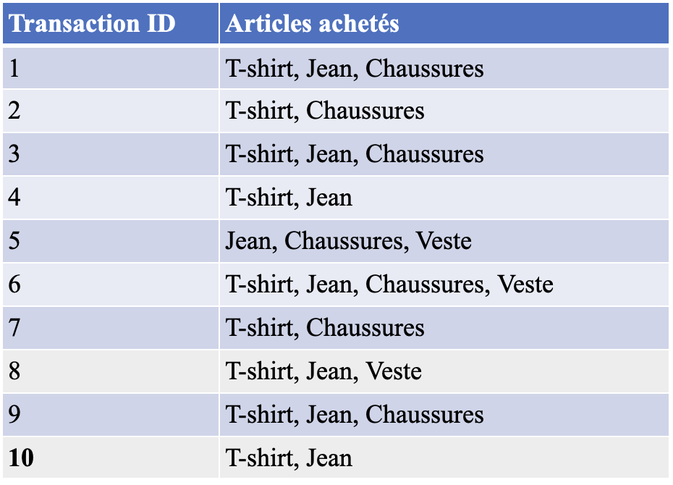
EXERCICE GUIDÉ
Supposons que vous avez des données de transactions pour un magasin de vêtements et que vous souhaitez trouver des règles associatives pour suggérer des produits connexes à vos clients. Vous avez rassemblé des données pour un mois et vous avez identifié les produits suivants : T-shirts, Jeans, Chaussures et Vestes.

Slide 72
EXERCICE GUIDÉ
Dans un premier temps, nous allons convertir nos données en une forme binaire (plus lisible pour la suite).
Transaction ID | T-shirt | Jean | Chaussures | Veste
1 | 1 | 1 | 1 | 0
2 | 1 | 0 | 1 | 0
3 | 1 | 1 | 1 | 0
4 | 1 | 1 | 0 | 0
5 | 0 | 1 | 1 | 1
6 | 1 | 1 | 1 | 1
7 | 1 | 0 | 1 | 0
8 | 1 | 1 | 0 | 1
9 | 1 | 1 | 1 | 0
10 | 1 | 1 | 0 | 0

Slide 73
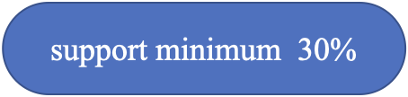
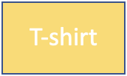



EXERCICE GUIDÉ : Support
Nous pouvons maintenant utiliser l'algorithme Apriori. Nous allons définir
un support minimum de 30 % et une confiance de 60 %.
1. La première étape consiste à calculer le support de chaque item. Si le support de certains items est inférieur au seuil minimum, on peut les supprimer dès cette étape pour éviter de faire des calculs sur les itemset qui en découlent.
support(item) = nombre de transactions contenant l'item / nombre total de transactions Exemple: support(T-shirt) = nombre de transactions contenant "T-shirt" / nombre total de transactions= 9 / 10 = 0.9
Construction de C1
Article
Support
Pas de suppression lors de cette étape de notre exemple
Article | Support
T-shirt | 0.9
Jean | 0.8
Chaussures | 0.7
Veste | 0.3
9/10
8/10
7/10
3/10

Slide 74

EXERCICE GUIDÉ : Support
Nous pouvons construire les itemsets du niveau suivant et calculer leur support
Construction de C2
2-Itemsets | Support
{T-shirt,Jean} | 0,7
{T-shirt,Chaussure} | 0,6
{T-shirt,Veste} | 0,2
{Jean,Chaussure} | 0,5
{Jean,Veste} | 0,3
{Chaussure,Veste} | 0,2
7/10 6/10 2/10 5/10 3/10 2/10
On constate que deux itemsets n'ont pas atteint un support suffisant, donc nous les supprimons avant de passer à la création des itemsets du niveau suivant
Construction de C3
3-Itemsets | Support
{T-shirt,Jean,Chaussure} | 0,4
4/10

Slide 75
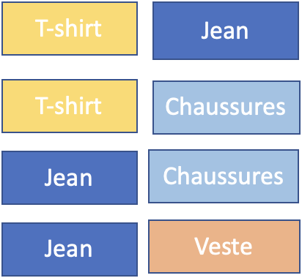

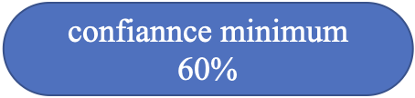
EXERCICE GUIDÉ : Confiance
La première phase de l’algorithme est terminée, nous avons identifié tous les itemsets fréquents.
2. Nous calculons maintenant la confiance de chaque règle d’association qui en découle et nous ne conservons que celles qui satisfont notre critère de confiance.
Conf(F1->F2)=P(F2| F1)
conf(T-shir->Jean)=7/9 =0,7 conf(Jean->T-shir)=7/8=0,8
conf(T-shir->Chaussures)=6/9=0,6 conf(Chaussures->T-shir)=6/7=0,8
conf(Jean->Chaussures)=5/8 =0,6 conf(Chaussures->Jean)=5/7=0,7
conf(Jean->Veste)=3/8 =0.375 conf(Veste->Jean)=3/3=1
conf(Jean,T-shirt->Chaussures)=4/7 =0.5
conf(Jean,Chaussures->T-shirt)=4/5 0.8
conf(T-shirt,Chaussures->Jean)=4/6=0.66

Slide 76
EXERCICE GUIDÉ : lift
L’algorithme apriori a terminé son travail et nous a permis de créer 9 règles d’association.
Pour apprécier plus finement ces règles, on peut encore calculer le lift , il caractérise l’intérêt de la règle, sa force.
Un lift supérieur à 1 indique qu’il existe bien un lien entre les 2 éléments
On calcule le lift et on classe les règles de décision en fonction de sa valeur
On a : lift( F1 ->F2) =P(F2 | F1) / P(F2) = Conf(F1->F2)/support(F2)
Lift (T-shir->Jean)=conf(T-shir->Jean)/support(Jean)= 0.7/0.8=0.87
Lift (Jean->T-shir)=0.8/0.9=0.8
Lift (Jean->Chaussures)=0.6/0.7=0.8
Lift (Chaussures->Jean)= 0.7/0.8=0.8
Lift(Veste->Jean) = 1/0.8 =1.25 >1
Lift(T-shir->Chaussures)=0.6/0.7=0.8
Lift(Chaussures->T-shir)=0.8/0.9=0.87
Lift(Jean,Chaussures->T-shirt)=0.8/0.9=0.87
Lift(T-shirt,Chaussures->Jean)=0.6/0.8=0.75

